Slide 1
Создание условий для формирования экономических знаний у детей старшего дошкольного возраста

Slide 2
Сейчас дошкольникам предстоит жить в веке сложных социальных и экономических отношений. Это потребует от них умения правильно ориентироваться в различных жизненных ситуациях, самостоятельно, творчески действовать, а значит - строить свою жизнь более организованно, разумно, интересно.

Slide 3
Цель – сформировать основы финансовой грамотности у детей старшего дошкольного возраста.
Задачи:
- сформировать первичные экономические понятия;
- научить детей правильному отношению к деньгам, способам их зарабатывания и разумному их использованию;
- объяснить взаимосвязь между экономическими категориями: труд, товар, деньги, цена, стоимость. И нравственными понятиями: бережливость, честность, экономность, щедрость с другой стороны;
- научить детей правильно вести себя в реальных жизненных ситуациях, носящих экономический характер (покупка в магазине, плата за проезд на транспорте и т. д.)

Slide 4
Разнообразие форм
Чтение худ.литературы, просмотр мультфильмов.
Решение проблемных ситуаций.
Комплексно-
тематические
занятия
Игра
Экскурсии
Развлечение,
драматизация
сказок

Slide 5
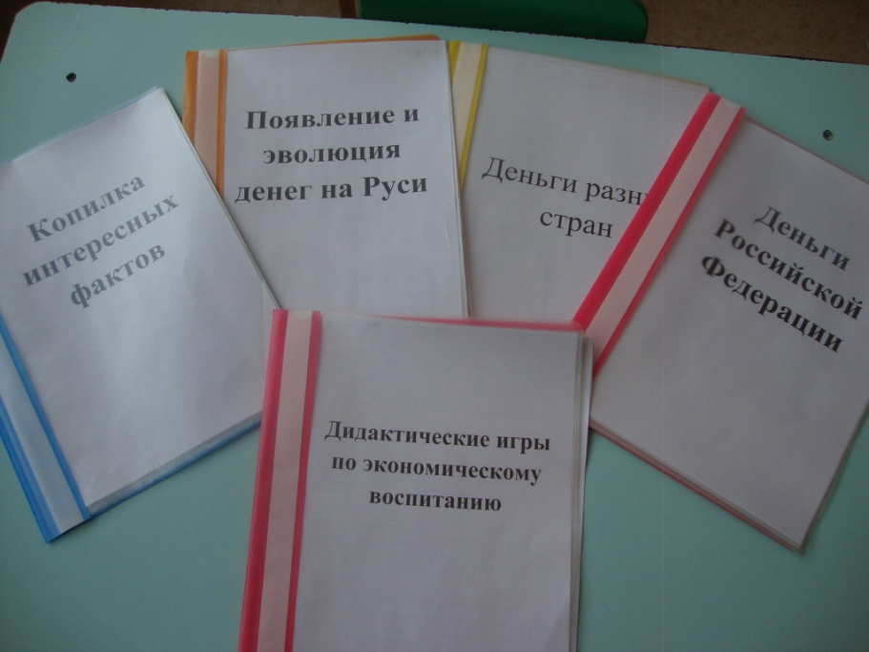
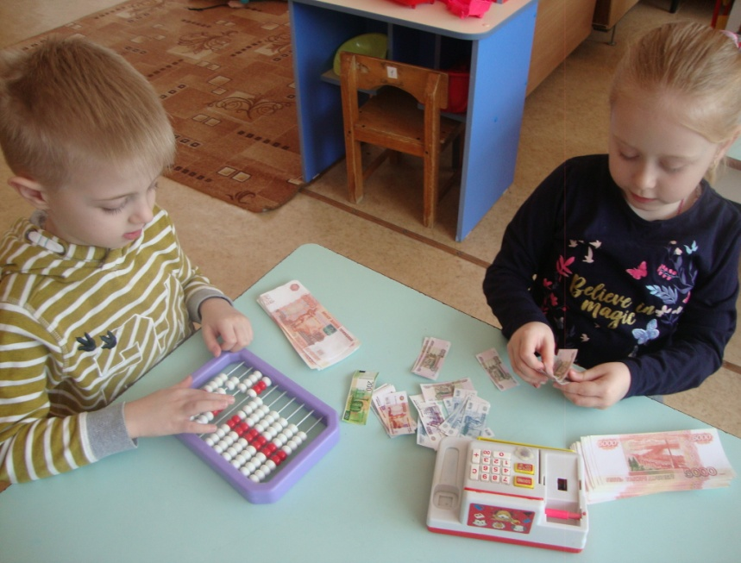
Центр экономического воспитания: «Экономград»

Slide 6
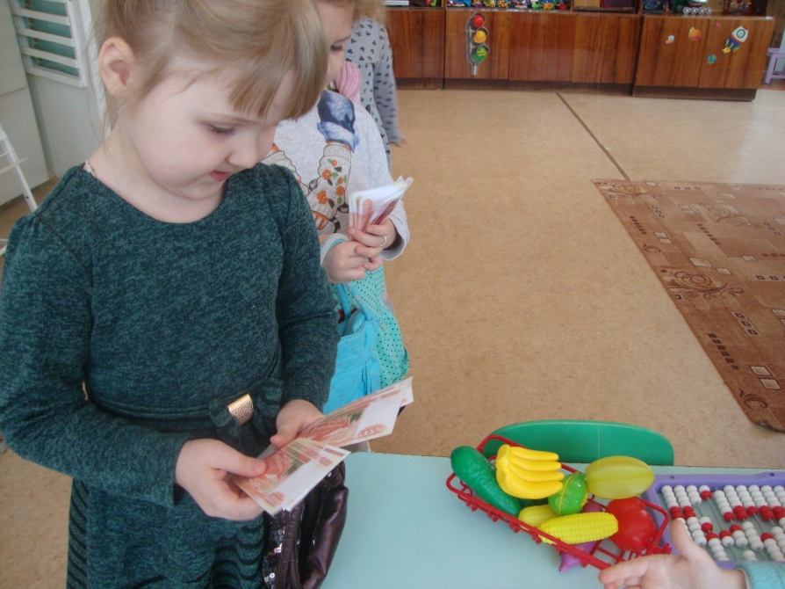
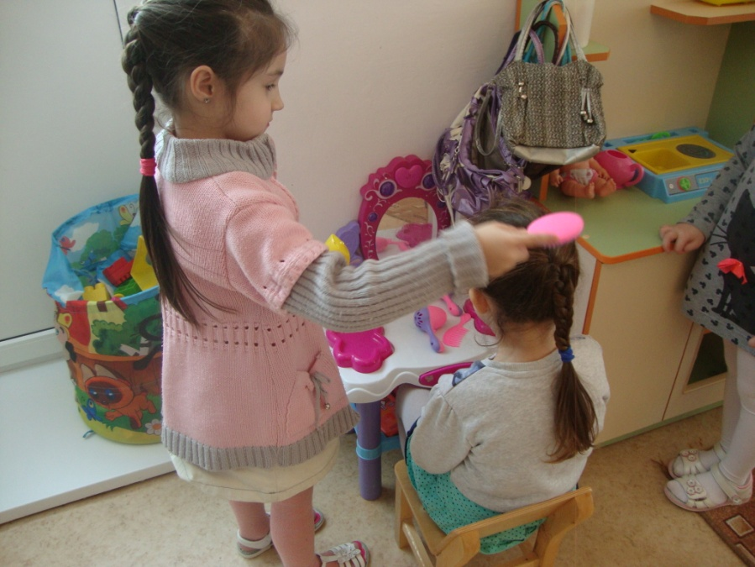
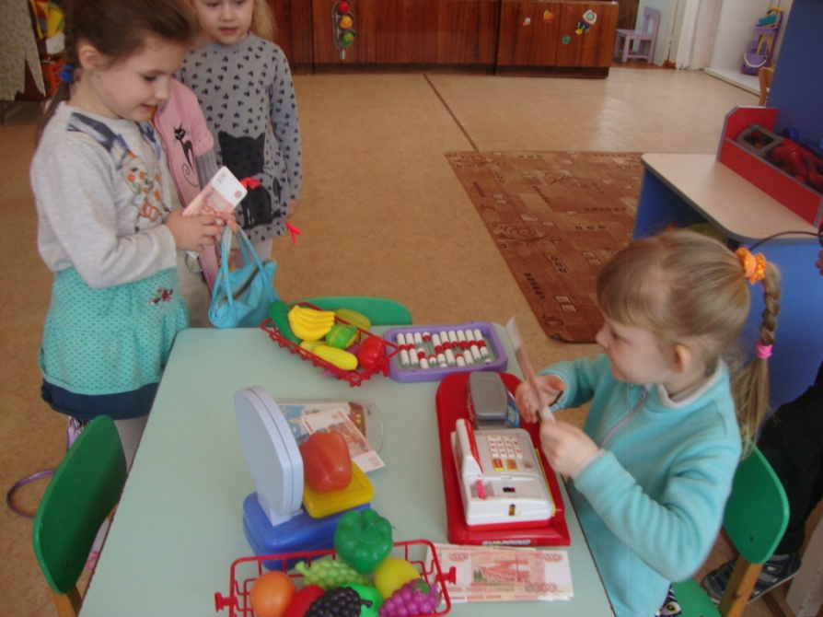
Сюжетно-ролевые игры.

Slide 7
Дидактические игры

Slide 8
Чтение худ. литературы и решение проблемных ситуаций.

Slide 9
Решение логических и арифметических задач

Slide 10
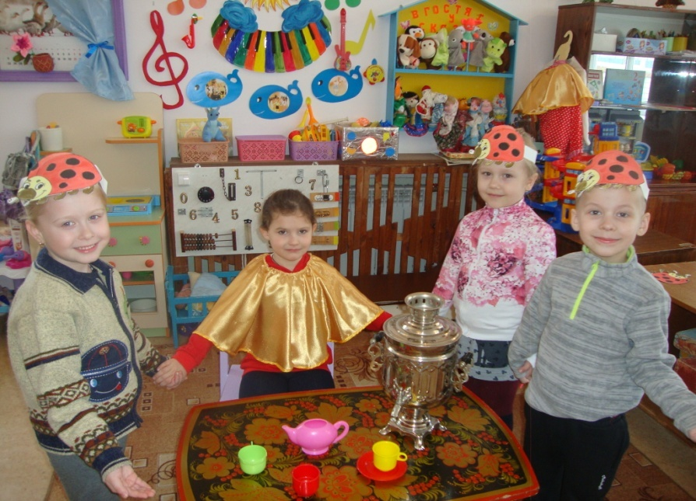
Развлечение, драматизация. К.Чуковский «Муха-цокотуха»

Slide 11
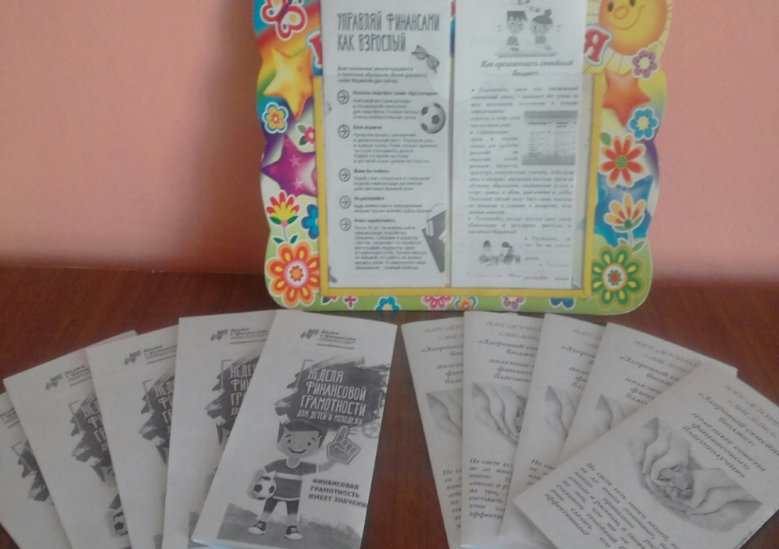
Работа с родителями

Slide 12
Родительское собрание в нетрадиционной форме «Деловая игра «Брейн-ринг»

Slide 13
1 блок «Знания о потребностях».
Цель: Определить уровень знаний о потребностях человека, животных, растений.
2 блок «Знания о ресурсах».
Цель: Определить уровень знаний о природных и капитальных ресурсах (транспорт, инструменты, оборудование); о производителях товаров и услуг.
3 блок «Знания о деньгах».
Цель: Определить уровень знаний о деньгах, рынке и цене.
4 блок «Знания о рекламе».
Цель: Определить уровень знаний о рекламе.
Уровень экономических знаний определялся с учетом успешности выполнения всех заданий. По успешности выполнения заданий судилось об уровне экономических знаний по трехбалльной шкале: 3 – высокий , 2 - средний, 1 - низкий.

Slide 14
Оценка уровня развития
Высокий уровень:
- дети могут объяснить элементарный смысл экономических понятий;
-проявляют ярко выраженный, устойчивый интерес к труду родителей;
-имеют представление о работе родителей;
-употребляют экономические слова и словосочетания;
-находятся в позиции активных участников событий;
- способны отразить полученные знания в играх;
-готовы к общению со сверстниками и взрослыми, задают множество вопросов и самостоятельно пытаются найти ответы на них;
-своевременно выполняют поручения;
- способны контролировать свои действия, оценивать результаты деятельности;
- стремятся и умеют проявлять инициативу, энергично выполняют поручения, доводят начатое дело до конца.

Slide 15
Средний уровень:
- дети имеют представление об экономических понятиях, но не всегда могут объяснить их;
- у них наблюдается неустойчивый интерес к потребностям своей семьи, труду родителей;
- имеющиеся у них знания нечеткие, поверхностные;
- имеют достаточно представлений об окружающем мире, но не умеют использовать имеющиеся знания;
-под руководством взрослого умеют организовывать свою деятельность, своевременно выполняют поручения;
- добросовестно относятся к материальным ценностям, но большую заботу проявляют лишь к вещам личного пользования;
-порученную работу выполняют вовремя и добросовестно только под руководством взрослого; не всегда активны, но способны проявлять упорство в достижении цели.

Slide 16
Низкий уровень:
- дети не могут объяснить смысла экономических понятий;
- не проявляют интереса к потребностям своей семьи ,труду родителей, окружающим явлениям современного общества;
- не употребляют в речи экономические слова;
- не проявляют интереса к продуктивной деятельности, ведут себя как посторонние наблюдатели;
- не доводят начатое дело до конца, быстро теряют интерес к труду и оставляют работу, возвращаясь к игре;
- при выполнении работы не проявляют какой-либо заинтересованности в ее результате;
безответственны, безынициативны, не проявляют упорства в достижении цели.

Slide 19
Спасибо за внимание!

